Slide 1

2021년
개정판
보건
서비스
예비산업인력을 위한
안전보건
나침반

Slide 2
예비산업인력을 위한
안전보건나침반 _ 목 차
1. 신규 입사자의 직장생활
1. 직장에 들어가면…
2. 신규입사자 재해발생현황
3. 안전보건 활동의 첫걸음, 안전보건교육
4. 작업 전 안전점검 등 안전의 습관화ㆍ생활화
1. 산업안전보건 법령 및 안전규정 등 준수
2. 올바른 작업 복장 착용
3. 개인 보호구 지급ㆍ착용
4. 유해위험장소 등에 안전보건표지 부착
5. 작업장 내에서의 통행
6. 작업장 정리정돈
7. 유해위험기계기구 방호조치
8. 건강보호장치(설비)를 통한 건강장해 예방
9. 감전 재해 예방을 위한 안전조치
10. 운반작업 안전
11. 수공구 사용
12. 화재예방
13. 화학물질 안전보건
14. 위험물질, 안전한 취급
15. 유해물질, 안전한 취급
16. 유해위험장소에 출입제한
17. 사고 발생시 대처 사항
18. 응급조치
2. 안전하고 건강한 직장생활을
위한 가이드
3. 보건 및 사회복지사업
4. 안전보건 콘텐츠 활용 가이드

Slide 3
1
신규 입사자의 직장생활
1. 직장에 들어가면…
2. 신규입사자 재해발생현황
3. 안전보건 활동의 첫걸음, 안전보건교육
4. 작업 전 안전점검 등 안전의 습관화ㆍ생활화

Slide 4


예비산업인력을 위한
안전보건나침반
2
안전하고 건강한 직장생활을 위한 가이드
01.
산업안전보건 법령
및 안전규정 등 준수
불안전한 상태를 제거하고, 불안전한 행동을 하지 않기 위한 재해 예방은 단순히 회사
노력만으로는 되지 않음. 근로자가 이에 적극 협력하고 참여하여야 함
근로자는 산업재해예방을 위한 권리도 갖지만 의무도 있음. 산업안전보건법령은 근로자 자신
뿐만 아니라 동료, 사업장 전체의 안전보건을 위하여 의무사항을 규정함
산업안전보건법 제6조 : 근로자의 의무가 규정되어 있으며 이는 근로자가 안전을 이해하고
실행하지 않으면 사고가 예방될 수 없다는 취지
산업안전보건법에서 정하고 있는 근로자의 의무
근로자는 이 법과 이 법에 따른 명령으로 정하는 산업재해 예방을 위한 기준을 지켜야 하며, 사업주 또는 「근로기준법」 제101조에 따른 근로감독관, 공단 등 관계인이 실시하는 산업재해 예방에 관한 조치에 따라야 한다 .(법 제6조)

Slide 5
1
예비산업인력을 위한
안전보건나침반
신규 입사자의 직장생활
01.
직장에 들어가면
회사 또는 직장이라는 곳은 다양한 사람이 모인 장소로 하나의 목적을 가지고
활동하는 장소임을 인식
  입사 초기에는 직장의 조직체계와 역할, 공동 목적 등을 인식하지 못하는 경우가 있음
신입사원의 마음가짐
조직 운영에 따라 본인이 원하지 않는 업무가 부여되기도 하나,
일의 경중 및 선호를 따지기 보다
분업의 의의, 개인 업무의 가치에 대해서 충분히 인식 할 필요가 있음
신입사원이 조직적응에
어려움을 겪는 이유
• 회사의 조직문화에 공감하기 어려워서
• 누가 가르쳐 주는 것이 아니라서
• 기존 직원들간의 심한 텃세 때문에
• 직책 등에 의한 서열 문화 등

Slide 6

1
예비산업인력을 위한
안전보건나침반
신규 입사자의 직장생활
02.
신규입사자
재해발생 현황
산업현장의 입사근속 기간이 짧은
입사자에게서 산업재해가 많이 발생
산업재해의 정의
근로자가 업무에 관계되는 건설물 · 설비 · 원재료 · 가스 · 증기 · 분진 등에 의하거나 작업 또는 기타 업무에 기인하여 사망 또는 부상하거나 질병에
걸리는 것
최근 10년간 연도별 사고사망자수/사고사망만인율/재해율

Slide 7
2
안전하고 건강한 직장생활을 위한 가이드
1. 산업안전보건 법령 및 안전규정 등 준수
2. 올바른 작업 복장 착용
3. 개인 보호구 지급ㆍ착용
4. 유해위험장소 등에 안전보건표지 부착
5. 작업장 내에서의 통행
6. 작업장 정리정돈
7. 유해위험기계기구 방호조치
8. 건강보호장치(설비)를 통한 건강장해 예방
9. 감전 재해 예방을 위한 안전조치
10. 운반작업 안전
11. 수공구 사용
12. 화재예방
13. 화학물질 안전보건
14. 위험물질, 안전한 취급
15. 유해물질, 안전한 취급
16. 유해위험장소에 출입제한
17. 사고 발생시 대처 사항
18. 응급조치

Slide 8

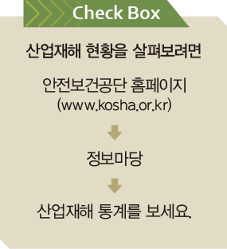

1
예비산업인력을 위한
안전보건나침반
신규 입사자의 직장생활
신규 입사자가 산업재해에
취약한 이유
• 새로운 작업장 또는 산업현장에서의 경험부족 때문
• 작업환경과 일에 대해 낯설기 때문
• 작업을 안전하게 수행하는 방법과 내용을 잘 모르기 때문
• 강한 인상을 남기려는 열망으로 무리하게 작업을 수행하기 때문
■ 하인리히의 법칙 ( 1 : 29 : 300 )
산업재해 현황을 살펴보려면
안전보건공단 홈페이지
(www.kosha.or.kr)
↓
자료마당
↓
산업재해 통계
① 1：중상 또는 사망 ② 29：경상 ③ 300：무상해사고
  ※ 330회의 사고 가운데 중상 또는 사망 1회, 경상 29회,
  무상해사고 300회의 비율로 사고 발생

Slide 9
1
예비산업인력을 위한
안전보건나침반
신규 입사자의 직장생활
03.
안전보건 활동의
첫걸음,
안전보건교육
안전하고 건강하게 작업하기 위한 작업순서 즉, 작업표준, 안전작업 절차, 매뉴얼 등을
기반으로 현장에 적응하기 위해 교육하고 훈련하는 것
■ 법에서 정하고 있는 안전보건교육
• 산업안전보건법 제29조(안전보건교육) 제2항 및 제31조(건설업 기초안전보건교육)
• 산업안전보건법 시행규칙 제26조(교육시간 및 교육내용) 및 제28조(건설업 기초안전보건교육의 시간∙내용 및 방법 등)
교육과정 | 교육대상 | 교육시간 | 교육내용
채용시의 교육 | 일용근로자 | 1시간 이상 | • 기계기구의 위험성과 작업의 순서 및 동선에 관한 사항 • 작업 개시 전 점검에 관한 사항 • 정리정돈 및 청소에 관한 사항 • 사고 발생 시 긴급조치에 관한 사항 • 산업보건 및 직업병 예방에 관한 사항 • 물질안전보건자료에 관한 사항 • 직무스트레스 예방 및 관리에 관한 사항 • 「산업안전보건법」 및 일반관리에 관한 사항 • 산업안전 및 사고 예방에 관한 사항 등
 | 일용근로자 제외 근로자 | 8시간 이상
건설업 기초안전 보건교육 | 건설 일용근로자 | 4시간 이상 | • 산업안전보건법 주요내용(건설 일용근로자 관련부분) • 안전의식 제고에 관한 사항 • 작업별 위험요인과 안전작업방법 (재해사례 및 예방대책) • 건설 직종별 건강장해 위험 요인과 건강관리
※ 상기 외 정기교육, 작업내용 변경시의 교육, 특별교육 등이 있으니 산업안전보건법 시행규칙 별표 4(안전보건교육 교육과정별 교육시간),
별표 5 (안전보건교육 교육대상별 교육내용)를 참조

Slide 10
1
예비산업인력을 위한
안전보건나침반
신규 입사자의 직장생활
04.
작업 전 안전점검 등
안전의
습관화ㆍ생활화
■ 작업 전 안전점검의 예
작업별 점검 포인트(예 : 화학설비 정비보수작업)
• 작업계획서에 따라 작업을 수행하고 작업책임자를 지정ㆍ운영하고 있는가?
• 유해ㆍ위험물질이 누출되지 않도록 해당 설비를 안전하게 격리, 개방, 불활성가스 치환작업 후
작업하고 있는가?
• 작업장 및 그 주변의 유해ㆍ위험물질 가스 농도를 측정 후 작업하고 있는가?
설비별 점검 포인트 (예 : 지게차)
• 지게차 작업장소 주변에 다른 근로자의 접근을 통제하고 있는가?
• 지게차의 후사경, 좌석안전띠 등 안전장치가 정상적으로 설치되어 있는가?
• 지게차 운전자는 유자격자인가?

Slide 11
예비산업인력을 위한
안전보건나침반
2
안전하고 건강한 직장생활을 위한 가이드
01.
산업안전보건 법령
및 안전규정 등 준수
산업재해 예방은 단순히 회사의 노력만으로는 되지 않음. 근로자도 적극 협력하고 참여해야 함
근로자는 산업재해로부터 안전하고 건강하게 일할 수 있는 권리와 함께 산업재해 예방을 위해 지켜야 할 의무도 있음
산업안전보건법은 근로자 자신 및 동료, 사업장 전체의 안전보건을 위한 의무사항을 규정함
* 산업안전보건법 제6조(근로자의 의무)
산업안전보건법에서 정하고 있는 근로자의 의무
근로자는 이 법과 이 법에 따른 명령으로 정하는 산업재해 예방을 위한 기준을 지켜야 하며, 사업주 또는 「근로기준법」 제101조에 따른 근로감독관, 공단 등 관계인이 실시하는 산업재해 예방에 관한 조치에 따라야 한다 .(법 제6조)

Slide 12
예비산업인력을 위한
안전보건나침반
2
안전하고 건강한 직장생활을 위한 가이드
02.
올바른 작업 복장
착용
■ 작업복
회사에서 정해진 복장 규정이 있는 경우에는 그 내용을 따름
떨어지는 물체로부터 머리 보호(안전모), 작업물로 인해 머리가 지저분해지는 것 방지, 머리카락이 기계나 회전축에 말려 들어갈 위험을 방지하기 위해 착용
손 보호, 작업 시 손이 더러워지는 것 방지
장갑을 끼면 손가락의 감각이 무뎌져 작업에 영향을 주고 위험한 일도 발생할 수 있어 작업특성에 적합한 장갑 착용
위생, 유해요인 제거 등을 위해 앞치마 착용 시 앞치마가 기계에 말려 들어가지 않도록 조치 (목도리, 스카프 착용 시 말림에 의한 재해)
작업내용에 적합한 안전화 착용
슬리퍼, 샌들과 같이 벗겨지기거나 미끄러지기 쉬운 신발 착용 금지
■ 모 자
■ 장 갑
■ 앞치마
■ 신 발
■ 올바른 직장에서의 복장 : 신체의 부상을 방지하는 것이 첫 번째 목적,
일을 편리하게 하도록 하는 것은 두 번째 목적

Slide 13
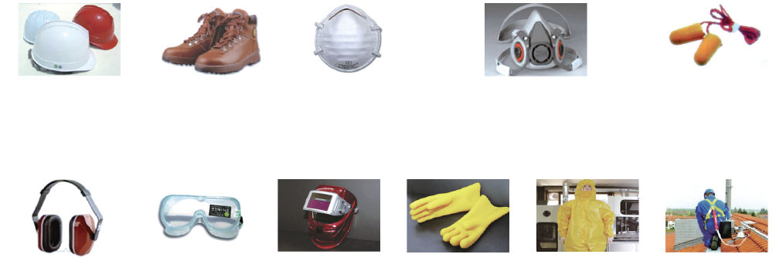

예비산업인력을 위한
안전보건나침반
2
안전하고 건강한 직장생활을 위한 가이드
03.
개인 보호구 지급ㆍ
착용
안전모
안전화
방진마스크
방독마스크, 송기마스크,
전동식 호흡보호구
귀마개
귀덮개
보안경
보안면
안전장갑
보호복
안전대

Slide 14
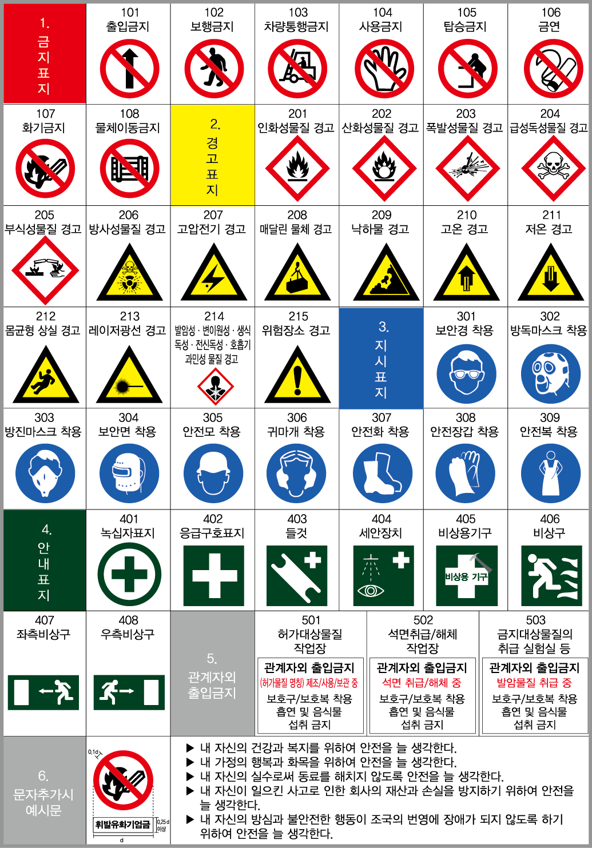

예비산업인력을 위한
안전보건나침반
2
안전하고 건강한 직장생활을 위한 가이드
04.
유해위험장소 등에
안전보건표지 부착
■ 안전보건표지란?
위험장소 또는 위험물질에 대한 경고,
비상시에 대처하기 위한 지시 또는 안내,
기타 근로자의 안전보건의식을 고취하기 위한 사항 등을 그림ㆍ기호 및 글자 등으로 표시하여 유해위험장소ㆍ시설ㆍ물체 등에 설치 또는 부착하는 표지
■ 안전 · 보건표지의 종류와 형태
- 산업안전보건법 시행규칙 [별표6]

Slide 15
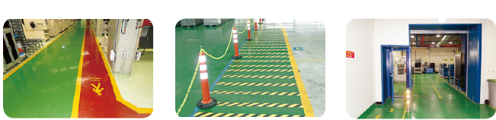
예비산업인력을 위한
안전보건나침반
2
안전하고 건강한 직장생활을 위한 가이드
05.
작업장 내에서의
통행
교통사고는 도로 뿐만 아니라 공장, 사업장 내에서도 발생할 수 있음.
이는 지게차, 화물자동차 등 차량계 하역 운반기계로 중량물을 운반하는 작업이 많기 때문
따라서, 작업자와 운반기계가 뒤섞여 이동하지 않도록 별도의 통로를 만들고 해당 통로에는 안전표시가 되어 있어야 함
안전통로 예시

Slide 16
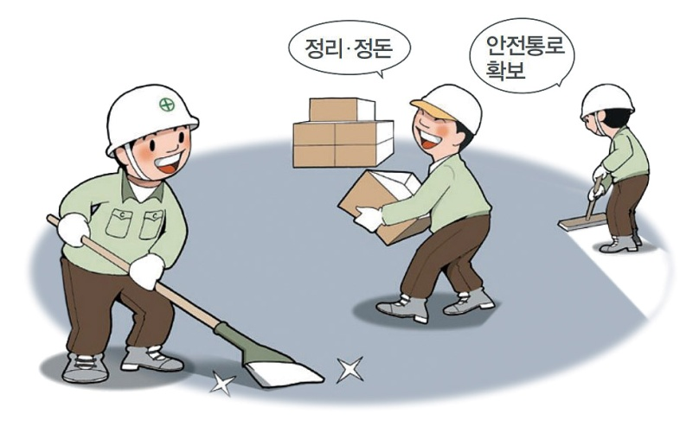
예비산업인력을 위한
안전보건나침반
2
안전하고 건강한 직장생활을 위한 가이드
06.
작업장 정리정돈
사업주 및 근로자 준수사항
근로자가 작업장에서 넘어지거나 미끄러지는 등의 위험이 없도록 작업장 바닥 등을 안전하고 청결한 상태로 유지
제품, 자재, 부재 등이 넘어지지 않도록 단단히 고정 하는 등
안전조치를 해야 함
근로자가 작업하는 장소를 항상 청결하게
유지·관리하며 폐기물은 정해진 장소에만 버림

Slide 17
예비산업인력을 위한
안전보건나침반
2
안전하고 건강한 직장생활을 위한 가이드
07.
유해위험기계기구
방호조치
방호조치란?
위험기계ㆍ기구의 위험장소 또는 부위에 근로자가 통상적인 방법으로 접근하지 못하도록 하는 제한조치
방호망, 방책, 덮개 또는 각종 방호장치 등을 설치하는 것을 포함
유해ㆍ위험 방지를 위하여
방호조치가 필요한 기계기구
예초기, 원심기, 공기압축기, 금속절단기, 지게차,
포장기계(진공포장기, 래핑기로 한정)
1) 재해위험이 높은
기계 및 방호장치
구 분 | 대 상
기계/기구 (10종) | 1. 프레스 2. 전단기 및 절곡기 3. 크레인 4. 리프트 5. 압력용기 6. 롤러기 7. 사출성형기 8. 고소작업대 9. 곤돌라
방호장치 (9종) | 1. 프레스 및 전단기 방호장치 2. 양중기용 과부하 방지장치 3. 보일러 압력방출용 안전밸브 4. 압력용기 압력방출용 안전밸브 5. 압력용기 압력방출용 파열판 6. 절연용 방호구 및 활선작업용 기구 7. 방폭구조 전기기계ㆍ기구 및 부품 8. 추락ㆍ낙하 및 붕괴 등의 위험 방지 및 보호에 필요한 가설 기자재로서 고용노동부장관이 정하여 고시하는 것 9. 충돌ㆍ협착 등의 위험 방지에 필요한 산업용 로봇 방호장치로서 고용노동부장관이 정하여 고시하는 것
• 안전인증 대상 기계ㆍ설비/
방호장치

Slide 18
예비산업인력을 위한
안전보건나침반
2
안전하고 건강한 직장생활을 위한 가이드
• 자율안전확인 대상
기계ㆍ설비 / 방호장치
구 분 | 대 상
기계/기구 | 1. 연삭기 또는 연마기, 휴대형은 제외 2. 산업용 로봇 3. 혼합기 4. 파쇄기 또는 분쇄기 5. 식품가공용 기계 (파쇄ㆍ절단ㆍ혼합ㆍ제면기만 해당) 6. 컨베이어 7. 자동차정비용 리프트 8. 공작기계 (선반, 드릴기, 평삭ㆍ형삭기, 밀링만 해당) 9 고정형 목재가공용 기계 (둥근톱, 대패, 루타기, 띠톱, 모떼기 기계만 해당) 10. 인쇄기
방호장치 | 1. 아세틸렌 용접장치용 또는 가스집합 용접장치용 안전기 2. 교류 아크용접기 용 자동전격방지기 3. 롤러기 급정지장치 4. 연삭기 덮개 5. 목재 가공용 둥근톱 반발 예방장치와 날 접촉 예방장치 6. 동력식 수동대패용 칼날 접촉 방지장치 7. 추락ㆍ낙하 및 붕괴 등의 위험 방지 및 보호에 필요한 가설 기자재(안전인증대상 가설기자재 제외)로서 고용노동부장관이 정하여 고시하는 것
방호장치를 제거하거나 마음대로 위치를 변경, 개조해서는 안됨
방호장치가 부착되어 있는 이유와 그 성능을 충분히 이해한 상태에서 사용
방호장치를 사용하는 것이 아무래도 불편한 경우에는 감독자에게 보고해 지도 받기(방호장치를 마음대로 제거하는 등의 행위를 해서는 안됨)
수리를 위해 또는 작업의 필요상 감독자의 허가를 받고 안전장치를 제거한 경우에는 수리 또는 그 작업이 종료된 즉시 원상 복구하여 부착
방호장치가 망가지거나 고장 난 경우에는 즉시 감독자에게 보고를 하고 지시 받기
방호장치를 마련하고 싶은 것이 있다면 감독자에게 보고
• 방호장치 사용상의
주의사항

Slide 19
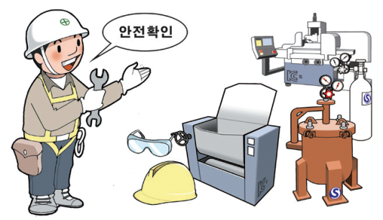
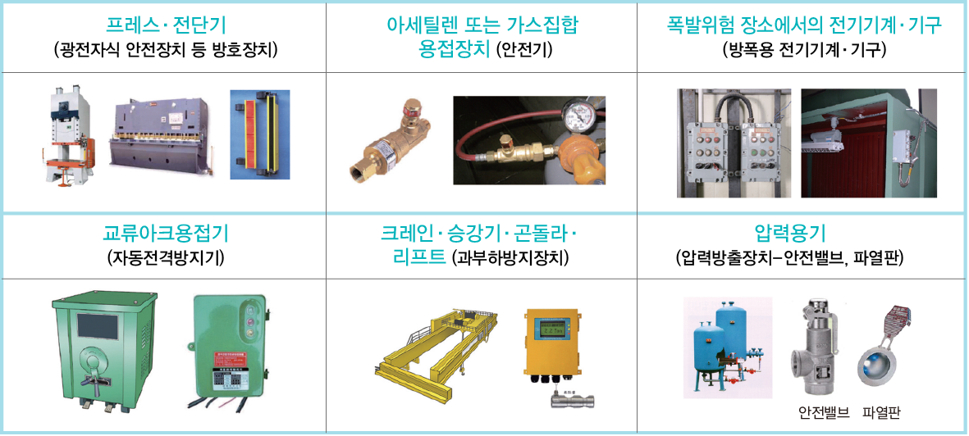


예비산업인력을 위한
안전보건나침반
2
안전하고 건강한 직장생활을 위한 가이드
매일 아침 작업시작 전 방호장치를 점검하고
상태가 이상이 없는지 확인한 후 작업 시작
2) 사전 안전성이 확보된
유해 위험한 기계 · 기구 ·
설비 등의 사용
• 안전인증 및 자율안전확인 대상 기계ㆍ기구(방호장치) 예
프레스 · 전단기
(양수조작식,광전자식 방호장치 등)
아세틸렌 또는 가스집합 용접장치 (안전기)
폭발위험 장소에서의 전기기계 · 기구 (방폭용 전기기계 · 기구)
* 관련 설명
· KCs 마크 : 안전인증 및
자율안전확인의 표시
· S마크 : 산업안전보건법 제84조 제3항에 따른 안전인증대상기계등이 아닌 유해·위험기계 등의 안전인증 표시
교류아크용접기
(자동전격방지기)
크레인 · 승강기 · 곤돌라 · 리프트 ·고소작업대 (과부하방지장치)
압력용기
(압력방출장치 - 안전밸브, 파열판)

Slide 20
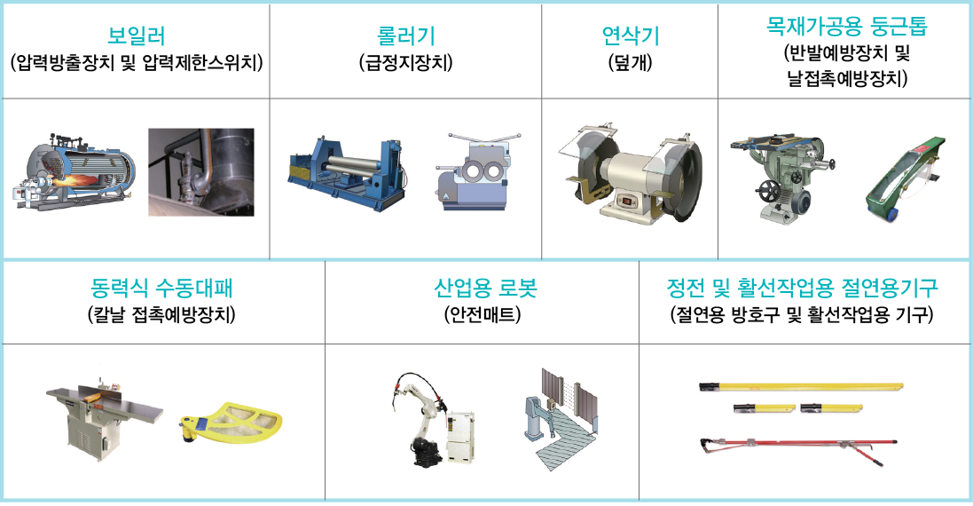
예비산업인력을 위한
안전보건나침반
2
안전하고 건강한 직장생활을 위한 가이드
보일러
(안전밸브)
롤러기
(급정지장치)
연삭기
(덮개)
목재가공용 둥근톱
(반발예방장치 및
날접촉예방장치)
2) 사전 안전성이 확보된
유해 위험한 기계 · 기구 ·
설비 등의 사용
동력식 수동대패
(칼날 접촉예방장치)
산업용 로봇
(안전매트,광전자식 방호장치)
정전 및 활선작업용 절연용기구
(절연용 방호구 및 활선작업용 기구)

Slide 21
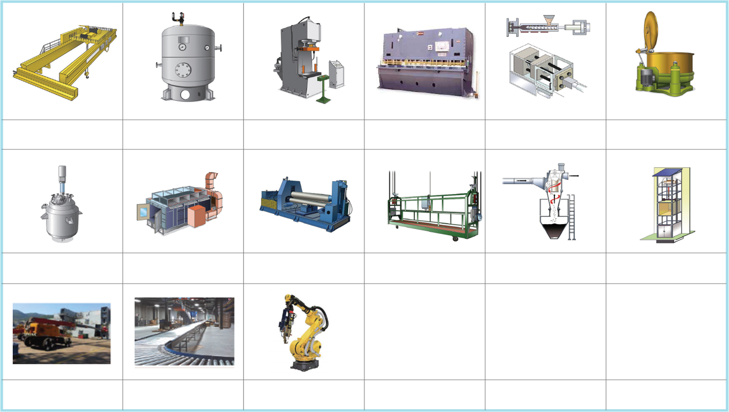
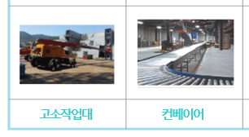
예비산업인력을 위한
안전보건나침반
2
안전하고 건강한 직장생활을 위한 가이드
3) 유해 위험 기계ㆍ
기구ㆍ설비에 대한
정기적 안전 검사를
통한 안전확보
크레인
압력용기
프레스
전단기
사출성형기
원심기
화학설비 및 부속설비
건설설비 및 부속설비
롤러기
곤돌라
국소배기장치
리프트
고소작업대
컨베이어
산업용로봇

Slide 22
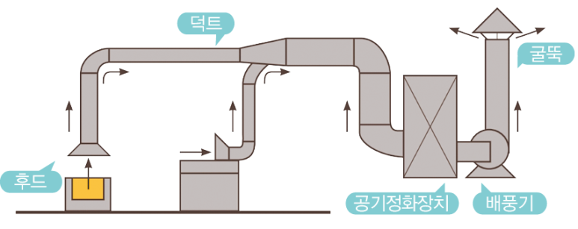
예비산업인력을 위한
안전보건나침반
2
안전하고 건강한 직장생활을 위한 가이드
08.
건강보호장치(설비)를
통한 건강장해 예방
설비나 기계에 안전장치가 있는 것처럼 사업장에도 건강을 지키기 위한 건강보호장치가 마련되어 있어야 함
건강보호장치 작동이 충분히 유지되는 것이 중요하므로 사업장 내 구성원 모두가
장치 작동상태에 항상 관심을 가져야 함
임의로 장치의 형상, 위치를 변경시키지 않음
1) 국소배기장치란?
발생된 분진 등의 유해물질이 주변 공기로 확산되기 전에 가능한 한 고농도 상태에서 국소적으로 공기를 포집하여 유해물질의 확산을 사전에 방지할 수 있도록 처리하는 방법
국소배기장치의 구성 : 후드, 덕트, 공기정화장치, 배풍기, 배기덕트 및 배기구
2) 전체환기장치란?
분진, 미스트, 흄, 가스, 증기 등 오염물질이 존재하는 옥내작업장에 송기 (送氣)배기를 실시하는데
이들의 오염물질을 공기 중에 확산 희석하기 위한 장치로 유해물질을 희석시켜 농도를 낮게 하는 방법

Slide 23
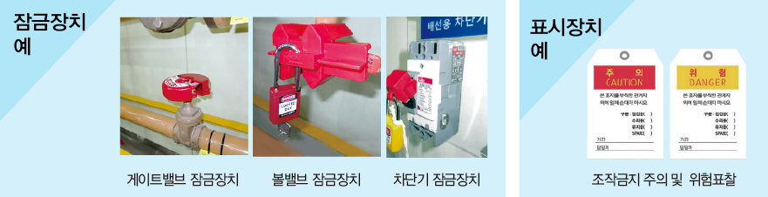
예비산업인력을 위한
안전보건나침반
2
안전하고 건강한 직장생활을 위한 가이드
09.
감전 재해 예방을 위한
안전조치
위험 표시가 있는 장소에 함부로 접근하거나 손을 접촉시키면 안됨
담당자가 아닌 사람은 변전소나 전기실 등에 접촉 및 출입 금지
이동식 전등, 전선 등은 절연 걸이대에 고정 (못이나 금속제에 걸지 않음)
젖은 손, 맨발인 채로 직접 전기기기나 배선 등에 접촉하지 않음
전기기계의 청소는 전원을 완전 차단 후 실시
전기기계기구의 정비, 수리, 점검 등의 전기작업은 반드시 전기 전문가 또는 유자격자가 작업
피복 절연전선에서도 고열이나 습기로 절연불량이 되는 경우가 있으므로 주의
1) 일반사항
게이트밸브 잠금장치
볼밸브 잠금장치
차단기 잠금장치
조작금지 주의 및 위험표찰

Slide 24
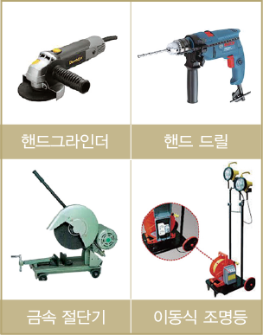
예비산업인력을 위한
안전보건나침반
2
안전하고 건강한 직장생활을 위한 가이드
스위치 덮개를 열어 놓은 채 있어서는 안됨
스위치 상자 주위에 물건을 놓지 않음
퓨즈는 규정 이외의 것을 사용하지 않음
작업 종료 후 스위치를 차단, 정전 시 전기 기계 스위치를 반드시 차단
잠금장치 및 위험표지, 고장·수리 중 표지판이 걸려있는 스위치는 절대로 손대면 안됨
스위치 조작 전 전기 기계의 운전으로 인해 다른 사람이 위험해질 우려가 있는지 확인
2) 전기 스위치의 취급
3) 이동형 또는 휴대형
전기기계기구 사용
전동기기는 작업 목적에 적합한 것을 사용
스위치, 플러그, 피복손상, 접지선 등 작업시작 전에 기기의 이상 유무 점검
작업장 조명, 작업공간, 가연성물질 존재 유무 등 작업장의 환경 조건 점검
감전방지용 누전차단기를 접속하고 동작 상태에 이상이 있는 누전차단기는 즉시 교체
전기용품안전 관리법에 의한 이중절연구조 또는 이와 같은 수준 이상으로 보호되는 전기기계기구를 사용
핸드그라인더
핸드 드릴
금속 절단기
이동식 조명등

Slide 25

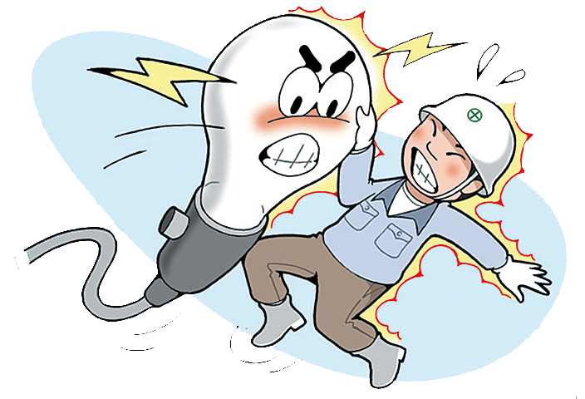
예비산업인력을 위한
안전보건나침반
2
안전하고 건강한 직장생활을 위한 가이드
감전사고 발생시 응급조치
우선 전원을 차단하고 피재자를 위험지역에서 신속히 대피시키고 2차 재해가 발생하지 않도록 조치
호흡 · 의식 · 맥박 상태 등을 신속, 정확하게 확인
감전쇼크로 높은 곳에서 추락한 경우 출혈상태, 골절 유무 등을 확인
관찰결과 의식이 없거나 호흡 및 심장이 정지해 있거나 출혈을 많이 하였을 경우 곧 필요한 응급처치를 실시
감전쇼크로 호흡정지 시 약 1분 이내에 혈액중의
산소함유량이 감소하여 산소결핍 현상이
나타나므로 최단시간 내에 인공호흡 실시

Slide 26
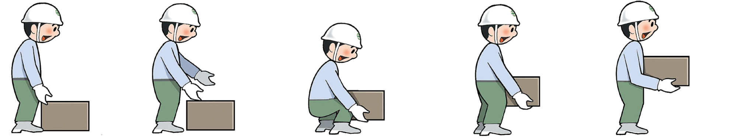

예비산업인력을 위한
안전보건나침반
2
안전하고 건강한 직장생활을 위한 가이드
10.
운반작업 안전
운반작업 주요재해
하역작업 주요재해
화물 사이에 손을 넣음
화물을 발 위에 떨어뜨림
화물에 신경을 쓰느라 주의가 분산되어
운반구 등에 부딪히거나 중심을 잃어
넘어짐
화물이 떨어지거나 무너져 내림
화물을 쌓을 때 손이나 발이 끼임
화물을 들어올릴 때 무리한 힘을 가하거나
자세불량으로 허리를 다침
물건을 들어올리는 방법
① 무게 중심을
확인한다
② 가까이 선다
③ 허리를 펴고
쪼그리고 앉는다
④ 몸에 밀착시켜
안정되게 잡는다
⑤ 다리를 이용해
들어 올린다

Slide 27
예비산업인력을 위한
안전보건나침반
2
안전하고 건강한 직장생활을 위한 가이드
11.
수공구 사용
망치, 스패너, 렌치, 줄, 드라이버 등을 총칭해 수공구라고 부름
수공구에 의한 재해를 방지하기 위한 일반적인 사항
공구는 사용 전에 반드시 점검하고 불완전한 것은 절대로 사용하지 말 것 불량 수공구(공구 사용 도중 고장이 나거나 구부러지는 것)는 즉시 교체 공구는 일정한 장소에 두어 작업장을 깨끗이 할 것 공구를 기계 위나 떨어지기 쉬운 장소에 두어서는 안됨 수공구가 기름에 묻었을 때에는 깨끗하게 닦음 수공구에는 각각의 용도가 정해져 있으므로 용도에 맞는 올바른 공구를 사용 공구를 사용하고 난 후 개수와 상태를 확인하고 정리 정돈한다.

Slide 28



예비산업인력을 위한
안전보건나침반
2
안전하고 건강한 직장생활을 위한 가이드
12.
화재예방
화재의 3요소는 가연물, 점화원, 산소
불을 끄는 경우 3요소 중 한 가지를 제거해야 함
화재예방을 위해서는 다음의 사항을 준수
화기엄금 표시가 있는 장소에서는 화기(불 또는 불로 되는 것) 사용금지
작업 상 필요하더라도 관리자 허가 없이 화기 사용금지
화재위험장소에는 점화원이 될만한 것(성냥, 라이터 등) 소지금지
화기작업이 필요한 경우 반드시 정해진 책임자의 허가를 받음
화기작업 시 가연물이 있는 곳은 피하고 바람이 강한 때를 피해 작업
화기작업 후 주변을 정리하고 불이 꺼진 것을 확인

Slide 29



예비산업인력을 위한
안전보건나침반
2
안전하고 건강한 직장생활을 위한 가이드
12.
화재예방
기름이 묻은 걸레, 톱밥, 셀룰로이드 등은 자연발화 가능성이 있어 지정 용기에 넣고
반드시 뚜껑을 덮음
대패 쓰레기 등 연소하기 쉬운 것은 정해진 장소에 보관
타는 냄새, 연기를 본 경우 등 화재위험 감지 시 즉시 보고
작업자는 소화기가 놓인 장소(위치)를 알고 있어야 함
소화기재는 정해진 장소에서 임의로 옮기지 않으며, 소화기구 주위 정리정돈 실시
대피로를 확보하고 근로자 대피를 유도하는 화재감시자 지정 및 배치
화재 발견 시 경보설비 작동 및 큰 소리로 알림, 혼자서 불을 끄려고 해서는 안됨
화재 보고는 가장 신속하게 하며 전화연락 요령 및 비상연락망을 잘 기억할 것
감전 방지를 위해 즉시 부근의 전원 스위치를 끔
④ 소화설비

Slide 30
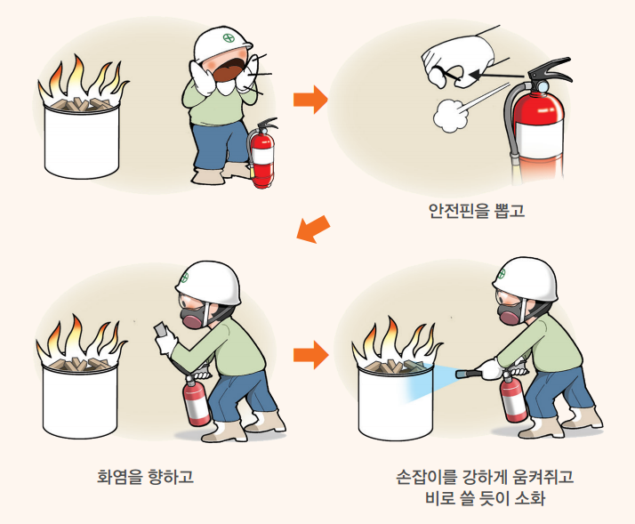
예비산업인력을 위한
안전보건나침반
2
안전하고 건강한 직장생활을 위한 가이드
올바른 소화기 사용법
① 소화기를 불이 난 곳으로 옮김
② 손잡이 부분의 안전핀을 뽑음
③ 바람을 등지고 서서 호스가
불꽃을 향하게 함
④ 손잡이를 힘껏 움켜쥐고
빗자루로 쓸 듯이 뿌림

Slide 31
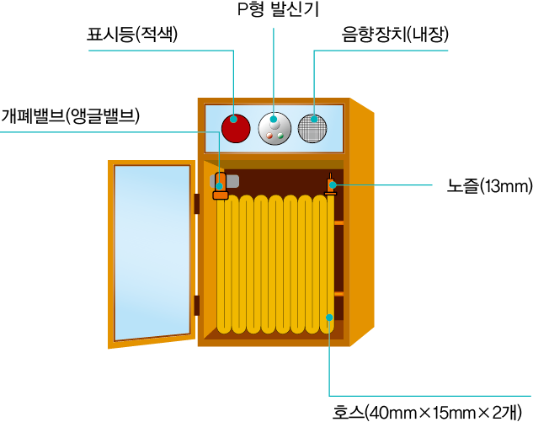
예비산업인력을 위한
안전보건나침반
2
안전하고 건강한 직장생활을 위한 가이드
옥내 소화전 사용법
소화전함을 열어 관창을 잡고
적재된 호스를 밖으로 끄집어 낸다.
소화전밸브를 시계 반대 방향으로
돌려서 개방한다.
두 손으로 관창을 잡고 불이 난 곳
까지 호스를 전개하여 불을 끈다.
P형 발신기
표시등(적색)
음향장치(내장)
개폐밸브(앵글밸브)
노즐
호스

Slide 32
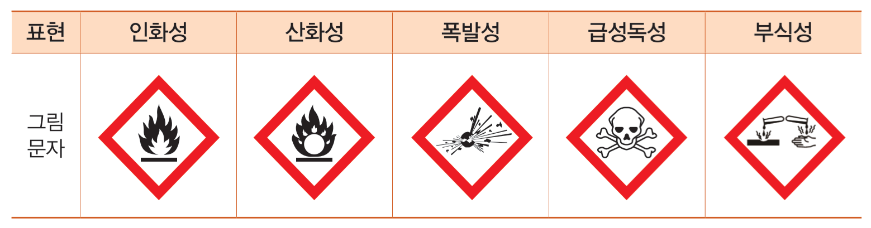
예비산업인력을 위한
안전보건나침반
2
안전하고 건강한 직장생활을 위한 가이드
13.
화학물질 안전보건
물질안전보건자료(MSDS, Material Safety Data Sheet)란?
의약품을 구입하면 그 성분 및 함량, 효능, 부작용 등을 알려주는 설명서처럼 화학제품의 안전한 취급·사용을 위한 정보자료
MSDS 목적
화학물질 사용자는 MSDS를 통해 화학물질의 유해위험 정보를 바로 알고 화학물질로 인한 중독,
화재·폭발 등 산업재해를 사전에 예방할 수 있음
MSDS 경고표지

Slide 33
예비산업인력을 위한
안전보건나침반
2
안전하고 건강한 직장생활을 위한 가이드
사업주 준수사항
화학물질 취급 전 MSDS 교육 실시
- 교육내용 : 해당 화학물질의 유해성ㆍ위험성, 취급상의 주의사항, 적절한 보호구, 사고 시 대처방법 등
화학물질 취급에 따른 MSDS 비치·게시
화학물질 경고표지 부착(사업장 내 취급 장소, 용기, 소분용기 등)
보호구 지급 등 화학물질 취급에 따른 각종 건강보호 조치 및 작업 관리 실시
13.
화학물질 안전보건
근로자 준수사항
화학물질 취급 전 MSDS 교육 이수
작업공정별 관리요령을 준수해 작업
화학물질을 소분 용기에 덜어 사용 시 소분 용기에 경고표지 부착
- 경고표지(표시)가 되어 있는 용기에서 물질안전보건자료대상물질을 옮겨 담기 위해 일시적으로
용기 사용 시 경고표지 부착
지급 받은 보호구 착용
화학물질 취급으로 인한 건강이상 발생 시 사업주에게 즉시 보고

Slide 34
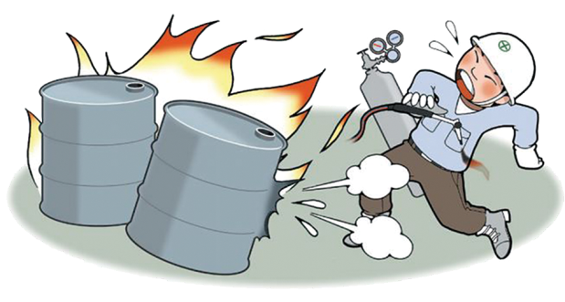
예비산업인력을 위한
안전보건나침반
2
안전하고 건강한 직장생활을 위한 가이드
14.
위험물질, 안전한 취급
물질 중에서 화재·폭발 등의 원인이 되는 위험성을 가진 물질을 위험물이라고 함.
이러한 물질들은 취급 부주의 등에 따라 대형사고가 발생할 수 있어 안전수칙을 반드시 준수
위험물질의 종류
• 폭발성 물질 및 유기과산화물
• 물반응성 물질 및 인화성 고체
• 산화성 액체 및 고체
• 급성 독성 물질
• 인화성 액체
• 인화성 가스
• 부식성 물질
위험물질관련 재해사례
유류가 들어 있던 빈 드럼통에 불을 가까이 해 폭발
스토브에 기름을 붓다가 폭발
도장 작업 후 작업장에 화기를 가까이 해 폭발 등

Slide 35
예비산업인력을 위한
안전보건나침반
2
안전하고 건강한 직장생활을 위한 가이드
15.
유해물질, 안전한 취급
유해물질 (관리대상)의 종류
• 유기화합물 • 금속류 • 산ㆍ알칼리류 • 가스상태 물질류
유해물질 취급 시 주의사항
유해물질 취급 전 반드시 물질안전보건자료(MSDS)를 참고하여 해당물질의 유해위험성 및 적정한 보호구, 비상시 대응요령을 숙지한다.
유해물질이 들어 있는 용기(들어 있던 빈 용기도)는 밀폐해 유해물질이 공기 중에 날린다거나 가스가 발생되지 않도록 할 것
유해물질을 마음대로 갖고 다니거나 다른 작업장으로 옮기지 말 것
손으로 직접 만지지 말고, 작업한 손으로 담배 등을 피우지 말 것
유해물질을 사용하는 장소에서 흡연을 하거나 음식물을 먹지 않도록 한다.
유해물질에서 발생하는 분진,가스 및 증기가 국소배기장치의 후드와 공기정화장치를 거쳐 외부배기가 되도록 한다

Slide 36
예비산업인력을 위한
안전보건나침반
2
안전하고 건강한 직장생활을 위한 가이드
15.
유해물질, 안전한 취급
화학물질 취급자 5대 안전보건수칙
➊ 내가 사용하는 물질이 무엇이고, 어떤 독성이 있는지 제대로 알 것
➋ 공기 중에 화학물질이 섞이지 않도록 용기뚜껑을 잘 닫을 것
➌ 환기시설을 잘 가동하여 작업장의 공기가 깨끗하도록 해야 함
➍ 적합한 개인용 보호구를 잘 착용할 것
➎ 정기적으로 건강진단을 받아야 함

Slide 37
예비산업인력을 위한
안전보건나침반
2
안전하고 건강한 직장생활을 위한 가이드
16.
유해위험장소에
출입제한
산소결핍의 위험성이 있는 장소의 예
• 분뇨, 폐수 등의 부패/분해가 이루어지는 장소 내부
• 장기간 밀폐된 산화가 쉬운 금속재의 탱크나 반응기 등 내부
• 곡물 또는 사료를 저장고나 발효를 위한 장소 등
이들 장소에서는 산소가 부족할 위험이(해당 물질이 산소를 소모함)있기 때문에
어디에서나 산소 결핍에 의한 사고가 일어날 위험이 있다.
화재폭발의 위험성이 있는 장소의 예
인화성 액체의 증기, 인화성 가스 또는 인화성 고체가 존재하여
폭발이나 화재가 발생할 우려가 있는 장소
화재ㆍ폭발 등 유해위험물질 보관 취급 장소 등

Slide 38
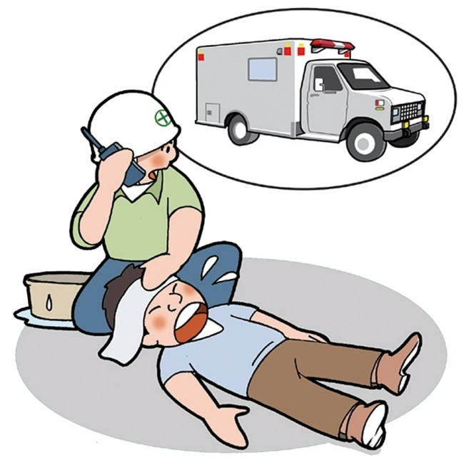
예비산업인력을 위한
안전보건나침반
2
안전하고 건강한 직장생활을 위한 가이드
17.
사고 발생시
대처 사항
당황하지 말고 심호흡을 한번 하기
경솔한 행동을 하지 말고 마음을 단단히 먹을 것
어떠한 조치를 할 때는 그 조치로 일어날 수 있는 것을 예상해보기
다른 사람에게 연락을 신속하게 오해가 생기지 않도록 정확하게 하기
절차 등을 임의로 바꾸지 않고 행동
부상을 입지 않은 사고나 작은 부상이라도 결코 숨기지 말 것

Slide 39
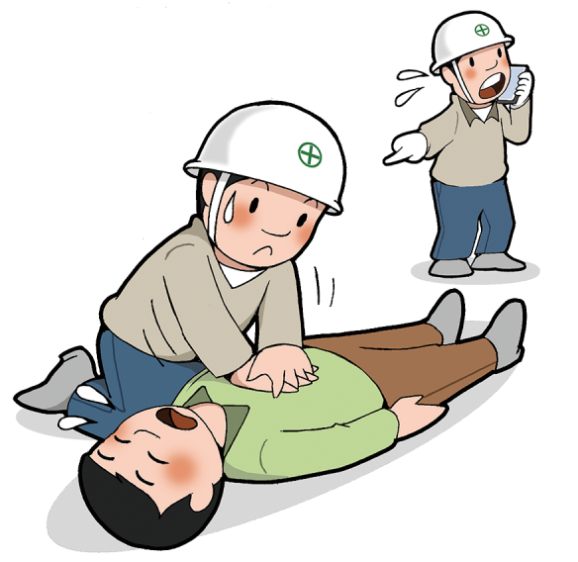
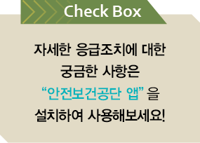
예비산업인력을 위한
안전보건나침반
2
안전하고 건강한 직장생활을 위한 가이드
18.
응급조치
구급조치의 일반적 주의사항
환자와 자신의 안전성 등 현장 현황 파악
호흡정지 등 우선순위를 파악 후 알맞은 처치 실시
무의식, 상태 위급 시 119에 도움 요청
주위의 도움을 요청하며 필요사항을 구체적으로 지시
불안해 하지 않도록 조용한 대화로 환자의 안정 유지
모포나 옷으로 체온 유지와 의식이 있는 경우 음료 준비
현장에 대한 관찰과 증거물 파악, 소지품 보존
모든 처치를 기록, 병원 이송 후 제시
환부 고정 등의 조치 후 주의하며 운반
자세한 응급조치에 대한
궁금한 사항은
“위기탈출 안전보건 앱”을
설치하여 사용해보세요!

Slide 40
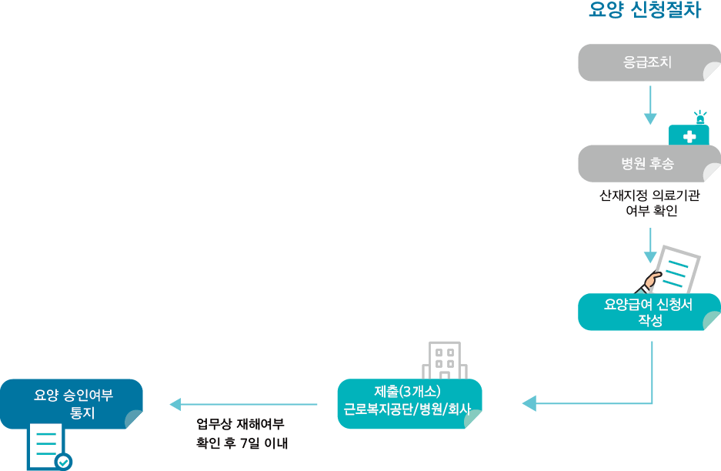
예비산업인력을 위한
안전보건나침반
2
안전하고 건강한 직장생활을 위한 가이드
요양 신청절차
18.
응급조치
산업재해 발생 시 요양신청 절차
응급조치
산업재해 발생 시 근로복지공단에 요양신청 절차를 알아 둘 필요가 있다.
사업장 내에서 근로자가 업무상의 사유로 부상, 질병, 장해 또는 사망이 발생하면 산재지정병원에서 치료중인 상태에서 요양급여 신청서를 관할 근로복지공단에 신청 후 공단에서 승인여부를 결정 받아 요양급여를 받을 수 있다.
병원 후송
산재지정 의료기관
여부 확인
요양급여 신청서
작성
요양 승인여부
통지
제출(근로복지공단)
산재보험의료기관에서
대행제출 가능
업무상 재해여부
확인 후 7일 이내

Slide 41
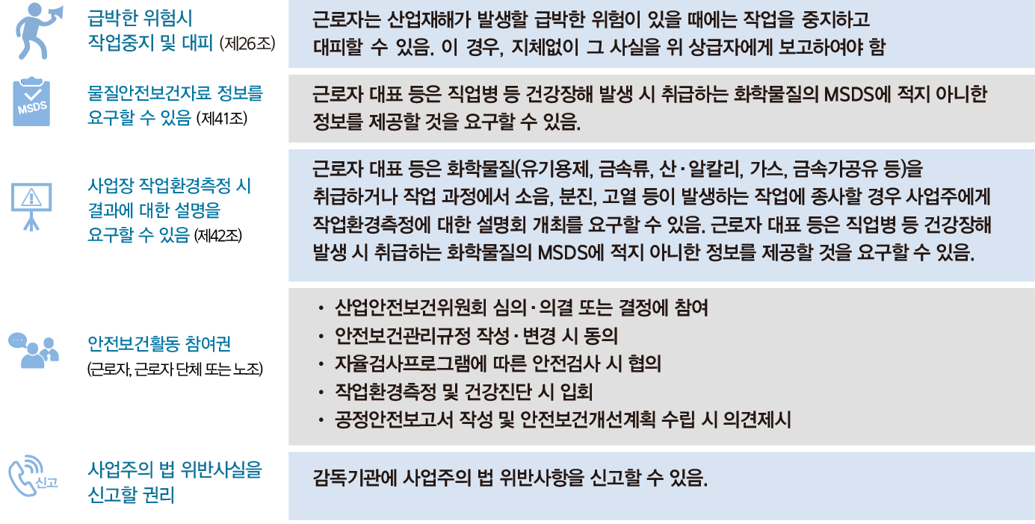
예비산업인력을 위한
안전보건나침반
2
안전하고 건강한 직장생활을 위한 가이드
근로자의 권리
급박한 위험시 작업중지 및 대피(제52조) | 근로자는 산업재해가 발생할 급박한 위험이 있을 때에는 작업을 중지하고 대피할 수 있음. 이 경우, 지체 없이 그 사실을 관리감독자 또는 부서의 장에게 보고하여야 함
물질안전보건자료 정보를 요구할 수 있음 (제110조) | 근로자의 안전 및 보건을 유지하거나 직업성 질환 발생 원인을 규명하기 위하여 물질안전보건자료대상물질을 제조하거나 수입한 자에게 대체자료로 적힌 화학물질의 명칭 및 함유량 정보를 제공할 것을 요구할 수 있음
사업장 작업환경측정 시 결과에 대한 설명을 요구할 수 있음 (제125조) | 산업안전보건위원회 또는 근로자대표는 등은 화학물질(유기용제, 금속류, 산·알칼리, 가스, 금속가공유 등)을 취급하거나 작업 과정에서 소음, 분진, 고열 등이 발생하는 작업에 종사할 경우 사업주에게 작업환경측정에 대한 설명회 개최를 요구할 수 있음. 근로자 대표 등은 직업병 등 건강장해 발생 시 취급하는 화학물질의 MSDS에 적지 아니한 정보를 제공할 것을 요구할 수 있음
안전보건활동 참여권 (근로자, 근로자 단체 또는 노조) | • 산업안전보건위원회 심의·의결 또는 결정에 참여 • 안전보건관리규정 작성·변경 시 동의 • 자율검사프로그램에 따른 안전검사 시 협의 • 작업환경측정 및 건강진단 시 입회 • 공정안전보고서 작성 및 안전보건개선계획 수립 시 의견제시
사업주의 법 위반사실을 신고할 권리 | 감독기관에 사업주의 법 위반사항을 신고할 수 있음

Slide 42

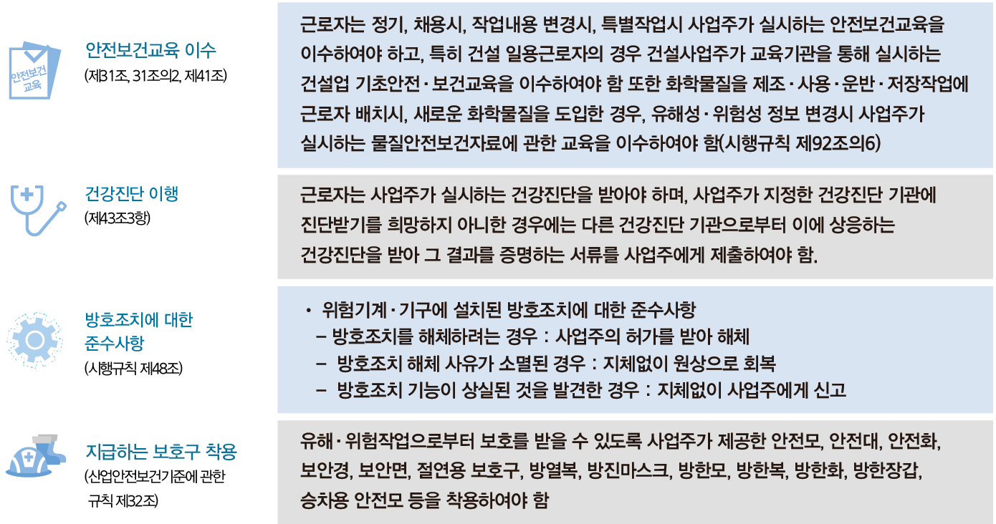
예비산업인력을 위한
안전보건나침반
2
안전하고 건강한 직장생활을 위한 가이드
근로자는 산업재해예방 기준을 준수하고, 사업주가 실시하는 산업재해 방지에 관한 조치에 따라야 함
(산업안전보건법 제6조)
근로자의 의무
안전보건교육 이수 (제29조, 31조, 제110조) | 근로자는 정기, 채용 시, 작업내용 변경 시, 특별작업 시 사업주가 실시하는 안전보건교육을 이수하여야 하고, 특히 건설 일용근로자의 경우 건설사업주가 교육기관을 통해 실시하는 건설업 기초안전·보건교육을 이수하여야 함. 또한 화학물질을 제조 · 사용 ·운반 · 저장작업에 근로자 배치 시, 새로운 화학물질을 도입한 경우, 유해성·위험성 정보 변경 시 사업주가 실시하는 물질안전보건자료에 관한 교육을 이수하여야 함(시행규칙 제92조의6)
건강진단 이행 (제133조) | 근로자는 사업주가 실시하는 건강진단을 받아야 하며, 사업주가 지정한 건강진단 기관에 진단받기를 희망하지 아니한 경우에는 다른 건강진단 기관으로부터 이에 상응하는 건강진단을 받아 그 결과를 증명하는 서류를 사업주에게 제출하여야 함
방호조치에 대한 준수사항 (시행규칙 제99조) | 위험기계 · 기구에 설치된 방호조치에 대한 준수사항 - 방호조치를 해체하려는 경우 : 사업주의 허가를 받아 해체 - 방호조치 해체 사유가 소멸된 경우 : 지체 없이 원상으로 회복 - 방호조치 기능이 상실된 것을 발견한 경우 : 지체 없이 사업주에게 신고
지급하는 보호구 착용 (산업안전보건기준에 관한 규칙 제32조) | 유해 · 위험작업으로부터 보호를 받을 수 있도록 사업주가 제공한 안전모, 안전대, 안전화, 보안경, 보안면, 절연용 보호구, 방열복, 방진마스크, 방한모, 방한복, 방한화, 방한장갑, 승차용 안전모 등을 착용하여야 함

Slide 43
3
보건 및 사회복지사업

Slide 44
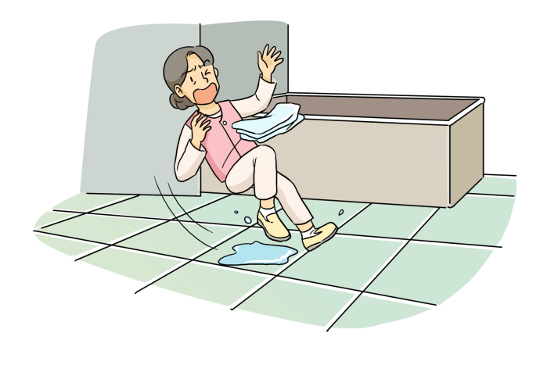
예비산업인력을 위한
안전보건나침반
3
보건 및 사회복지사업
재해유발원인
보행 중 미끄러짐
계단 이동, 음식 운반 중 주변 장해물
식판 등을 운반중 문턱, 계단에서 미끄러짐
1
미끄러져 넘어짐

Slide 45
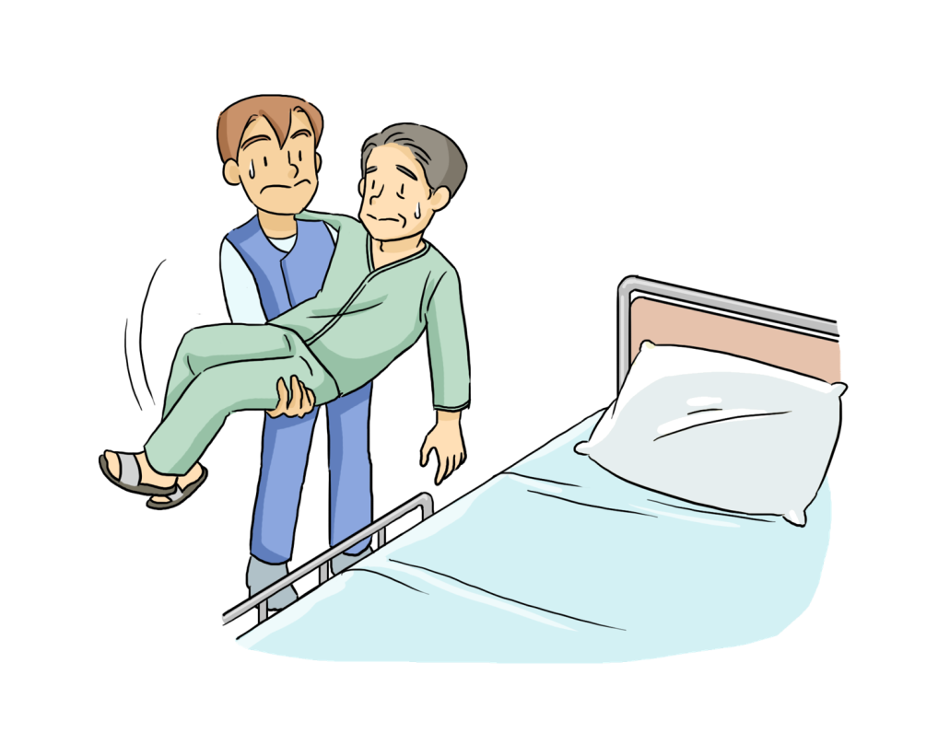
예비산업인력을 위한
안전보건나침반
3
보건 및 사회복지사업
재해유발원인
환자 이송에 따른 부적절한 작업자세와 신체 부담
약제 등 무거운 물체의 무리한 운반
2
무리한동작

Slide 46
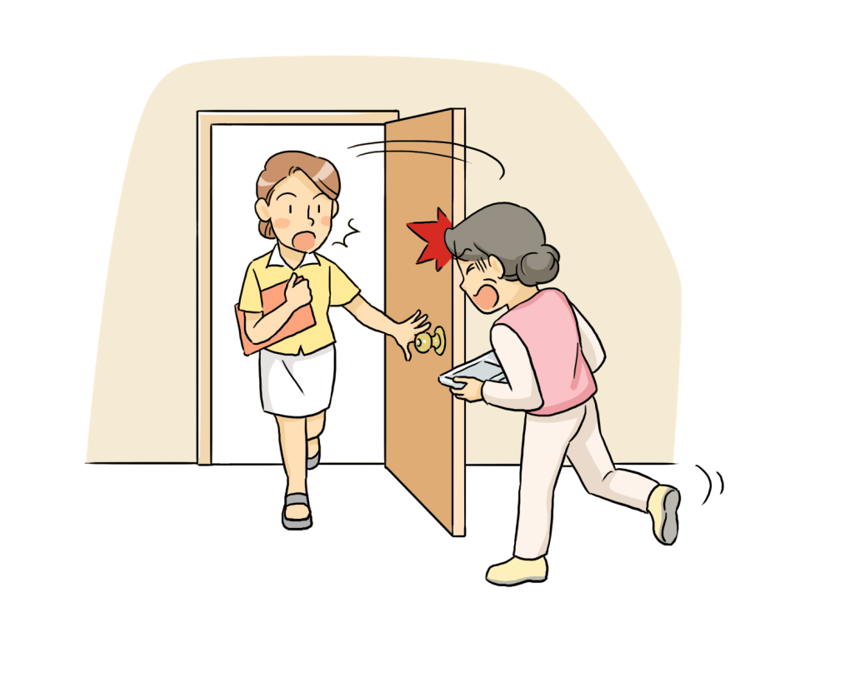
예비산업인력을 위한
안전보건나침반
3
보건 및 사회복지사업
재해유발원인
도어 불시 개방에 따른 부딪힘
다듬기 작업, 깨진 그릇이나 유리조각 등의 취급
3
부딪힘

Slide 47
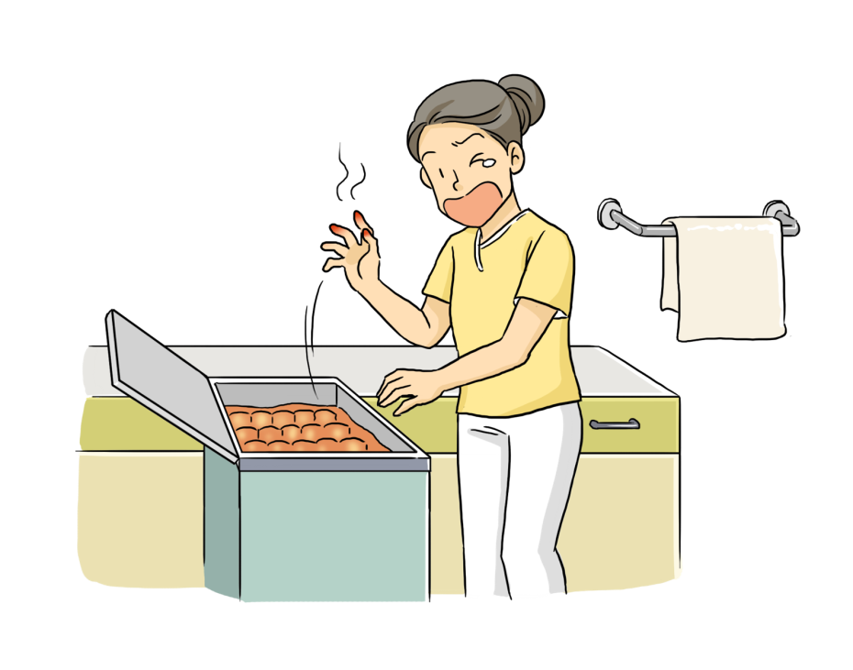
예비산업인력을 위한
안전보건나침반
3
보건 및 사회복지사업
재해유발원인
고온 핫팩 접촉에 의한 화상
고온 스팀 접촉으로 인한 화상
조리실 작업 중 고온 기름, 육수, 물 등에 노출
4
이상온돈 접촉(화상)

Slide 48
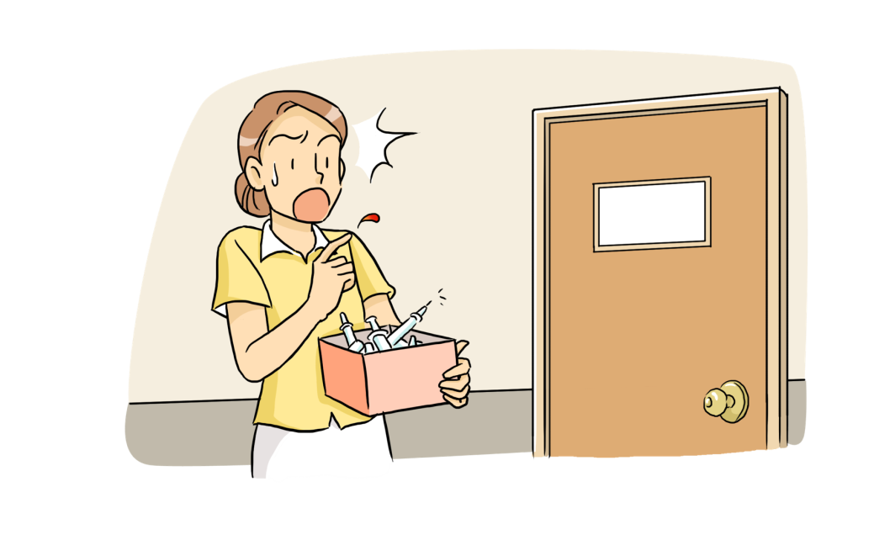
예비산업인력을 위한
안전보건나침반
3
보건 및 사회복지사업
재해유발원인
주사바늘, 수술도구 준비 및 취급, 이동작업
감염성 폐기물 적재 및 운반 시 주사바늘 등에 찔림
5
절단·베임·찔림

Slide 49
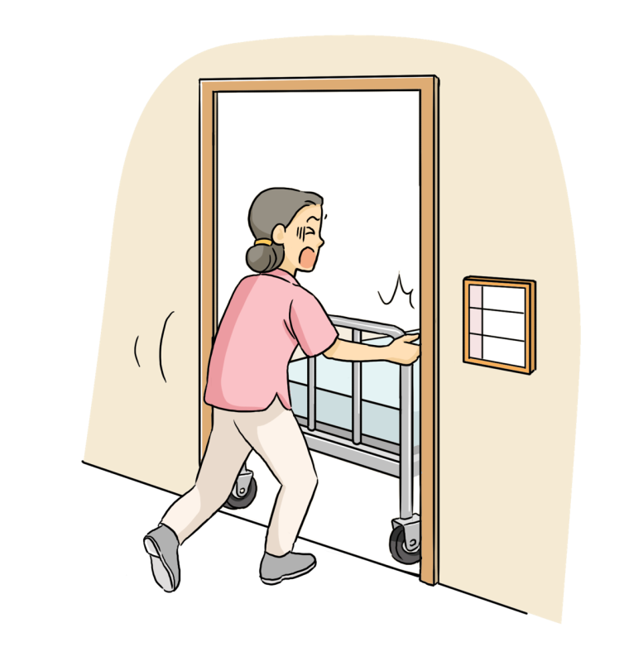
예비산업인력을 위한
안전보건나침반
3
보건 및 사회복지사업
재해유발원인
기기의 덮개, 회전점에 끼임
승강기 사용 중 끼임
이동식 침대 등의 이동 시 구조물과의 접촉에 의한 끼임
환자 ,주변 가족 등에 의한 폭력
6
떨어짐, 끼임, 폭력행위

Slide 50
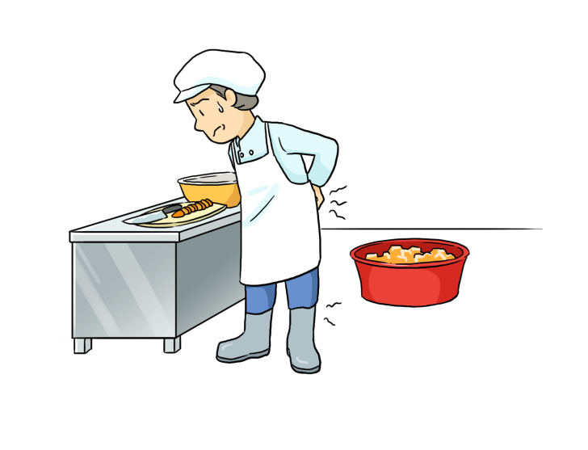
예비산업인력을 위한
안전보건나침반
3
보건 및 사회복지사업
재해유발원인
장시간 서서 일하는 작업조건
교대근무 등 직무스트레스에 의한 뇌심혈관계 질환
6
작업관련성 질환
(근골격계질환, 뇌심혈관계질환)

Slide 51
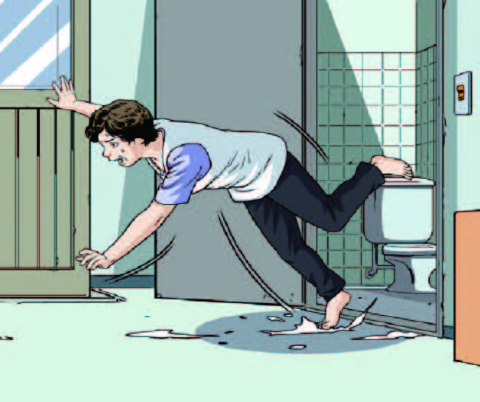



예비산업인력을 위한
안전보건나침반
5
보건 및 사회복지사업
01
목욕탕 출입 중 바닥
물기에 미끄러져 넘어짐
미끄럼방지 신발 미착용
급하게 뛰어서 이동
바닥에 물기 그대로 방치
미끄럼방지 기능이 있는 신발 착용
목욕탕, 화장실 이동 시 전방 주시 철저
바닥은 깨끗하고 건조한 상태 유지

Slide 52
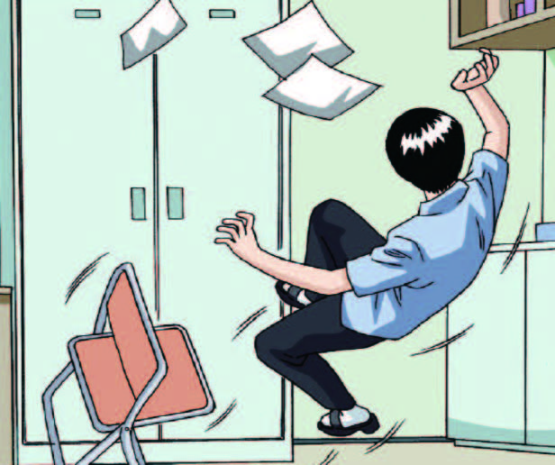
예비산업인력을 위한
안전보건나침반
3
보건 및 사회복지사업
02
높은 곳의 물건을 꺼내려다 떨어짐
의자를 용도 외 사용(견고하지 않음)
중심에서 몸을 과도하게 내밈
(Over-Reaching)
상부에서 불안전한 상태로 작업
무겁고 부피가 큰 물건은 하단에 보관
견고한 구조의 발받침대 사용(미끄럼방지 조치)
사다리 취급 시 2인 1조로 작업

Slide 53
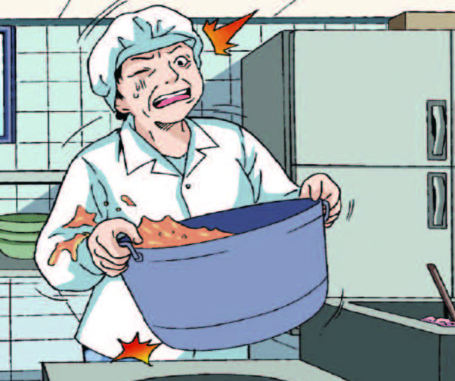
예비산업인력을 위한
안전보건나침반
3
보건 및 사회복지사업
03
넘친 국물이 팔에 쏟아짐
고무장갑 등 안전장갑 미착용
단독으로 한 번에 운반
국통을 들고 급하게 이동
고무장갑을 팔목까지 착용 및 장갑상태 확인철저
용기에 나눠서 넘치지 않도록 운반
운반대차나 2인으로 공동작업 실시

Slide 54
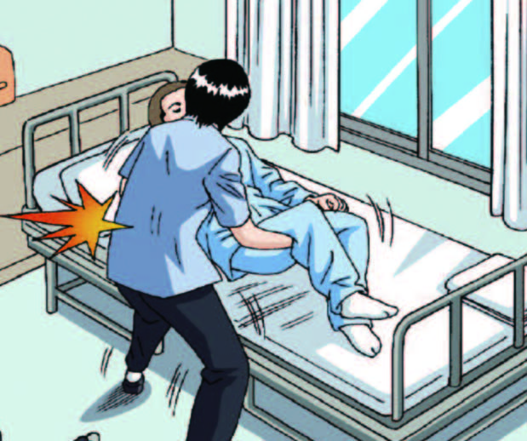
예비산업인력을 위한
안전보건나침반
3
보건 및 사회복지사업
04
노인을 침대에 올리려다
허리다침
단독으로 업무수행
무리한 힘의 사용
요양인의 상태를 확인하지 않고 무리하게 작업
환자를 부축할 때 허리 힘 보다는 다리의 힘 사용
2인 이상 공동으로 작업실시
의사소통을 통해 함께 움직임

Slide 55
예비산업인력을 위한
안전보건나침반
3
보건 및 사회복지사업
안전보건수칙 | 행동요령
01 보행 전 장해물 확인 | 청소 또는 환경정리 등의 작업을 할 때 빗물이 미끄러지거나 장해물에 걸려 넘어질 수 있으므로 주변 확인
02 계단 이동 시 뛰지 않고, 난간잡고 이동 | 계단을 통행할 때 헛발을 딛거나, 미끄러워 넘어질 위험이 있으므로 난간을 잡고 천천히 이동
03 뜨거운 국물, 용기 취급 시 여유 공간 확보 | 뜨거운 음식물을 나를 때 미끄러지거나 부딪힘 등에 의해 엎지르게 되면 화상을 입을 위험이 높으므로 정신을 집중하고 주변정리를 통해 활동공간을 확보함
04 침대 등 가구 모서리에 쿠션 설치 | 침대 모서리가 날카로운 경우, 작업 또는 통행 중 부상 위험이 있으므로 모서리에 실리콘 완충쿠션 설치
05 휠체어 사용 시 시설물 부딪힘 주의 | 좁은 통로를 휠체어로 이동할 때 주변 시설물들과 접촉되지 않도록 유의

Slide 56
예비산업인력을 위한
안전보건나침반
3
보건 및 사회복지사업
안전보건수칙 | 행동요령
06 배식차 사용 시 주변 작업자 부딪힘 주의 | 요양보호시설의 좁은 공간에서 뜨거운 음식물이 담긴 배식차를 사용 할 경우 주변 사람들과 부딪힘에 유의
07 환자이송 시 높낮이조절 이송카 등 보조기구 사용 | 환자를 침대로 옮길 때 무리할 경우 허리부상 위험이 있으므로 가급적 높낮이가 조절되는 동력 이송카 이용
08 기계설비 회전체에 덮개 설치 | 회전체가 있는 동력기계에 작업자의 손이나 팔이 말려들 위험이 있으므로 방호울 설치
09 주사기 또는 칼날 등에 찔리지 않도록 주의 | 사용한 주사기 또는 칼날에 접촉할 경우 병원체 등에 감염될 수 있으므로 찔리지 않도록 안전하게 취급
10 환자이송 작업은 2인 이상이 공동 실시 | 높낮이가 조절되는 동력 이송카를 사용하되, 불가피한 경우 무릎을 굽혀드는 등 안전자세를 취하고, 가능한 두 사람 이상이 공동 작업

Slide 57
4
안전보건 콘텐츠 활용 가이드

Slide 58

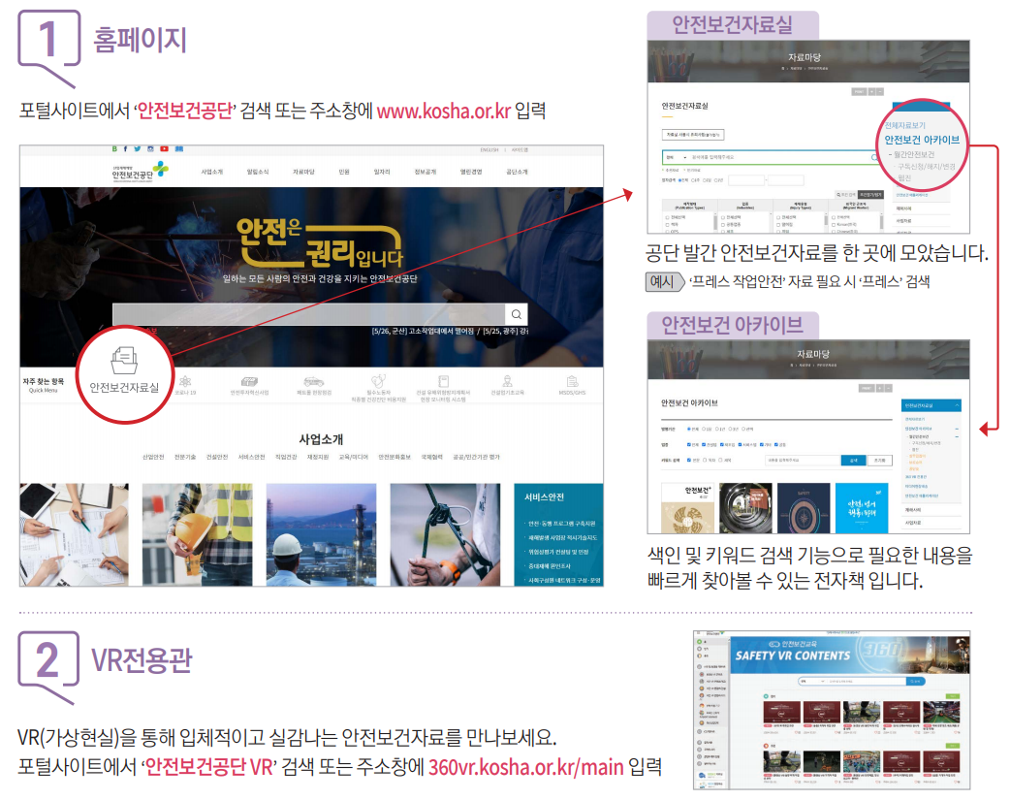
01.
공단 홈페이지
안전보건자료실
포털사이트에 ‘안전보건공단’
입력 또는 주소창에
http://www.kosha.or.kr 입력
02.
공단 VR 홈페이지

Slide 59
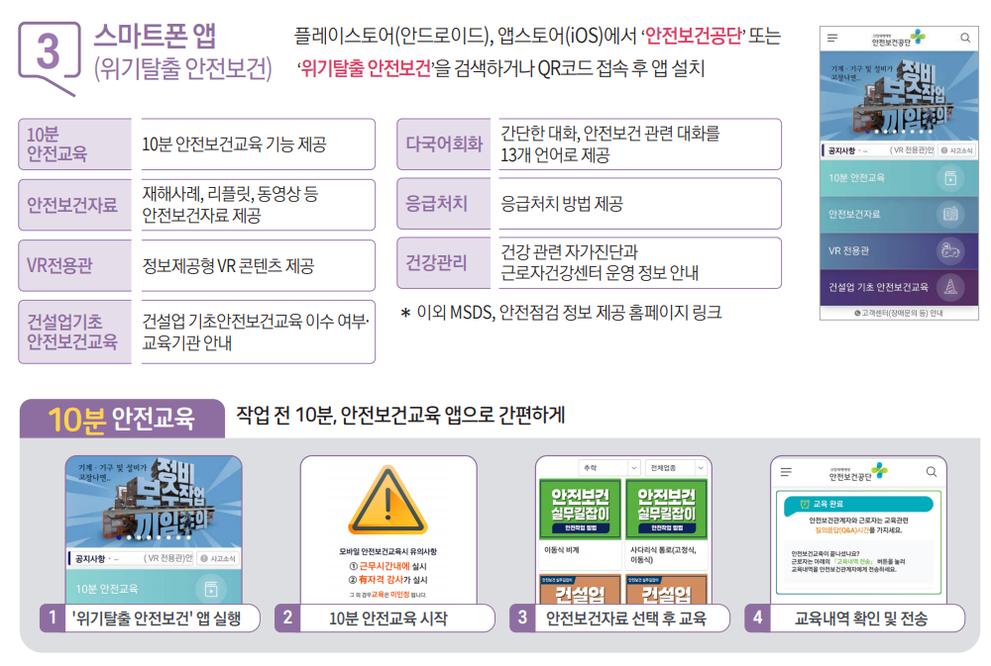
03.
스마트폰 앱
구글 PLAY스토어(Android), 앱스토어
(iOS)에서 키워드 ‘안전보건공단’ 또는
‘위기탈출 안전보건’을 검색하여
애플리케이션 설치

Slide 60
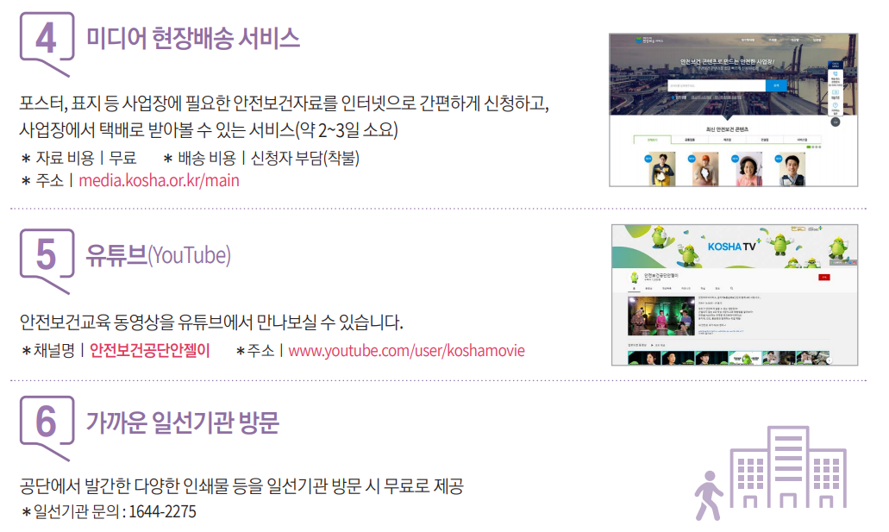
04.
미디어 현장배송
05.
공단 유튜브
06.
가까운 일선기관

Slide 61
감사합니다!

